Slide 1
計畫管理系統操作簡報
T.3.0.27
111年09月

Slide 2
計畫申請登錄
請至校務資訊系統登錄帳號密碼後
進入T.3.0.27已申請計畫登錄和詳細資訊

Slide 3
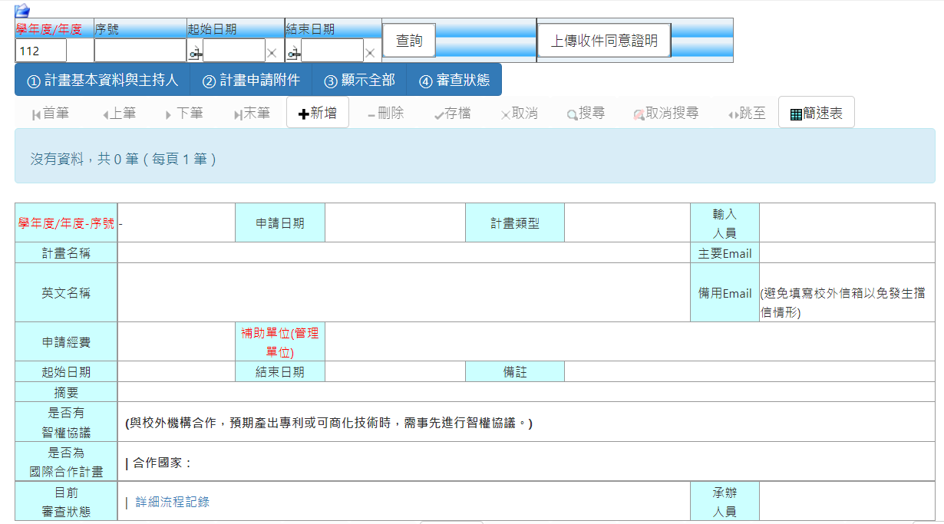
計畫基本資料
1.請先輸入計畫申請年度「112」
2. 按「新增」

Slide 4
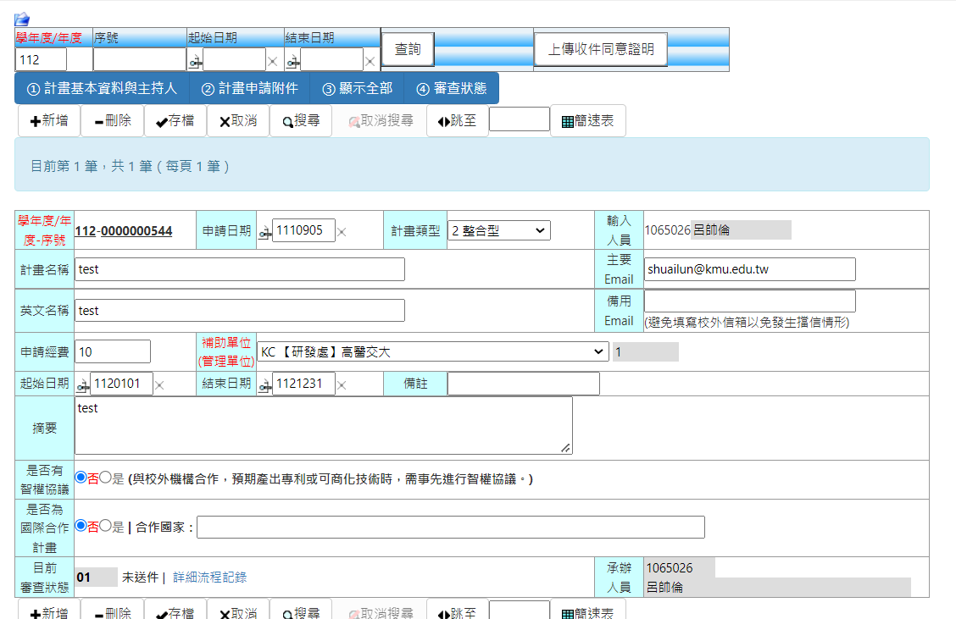
3.填寫資料於以下欄位並按「儲存」
選擇申請之計畫類型
4.下方繼續新增主持人身分資料

Slide 5
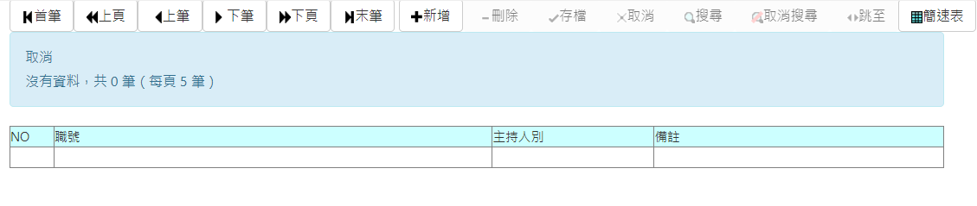
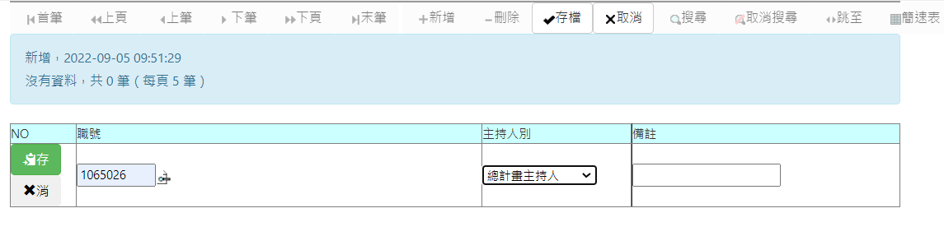
新增計畫主持人資料
4.1 下方按「新增」主持人身分資料
4.2 請填入職號及主持人別並按「存檔」

Slide 6
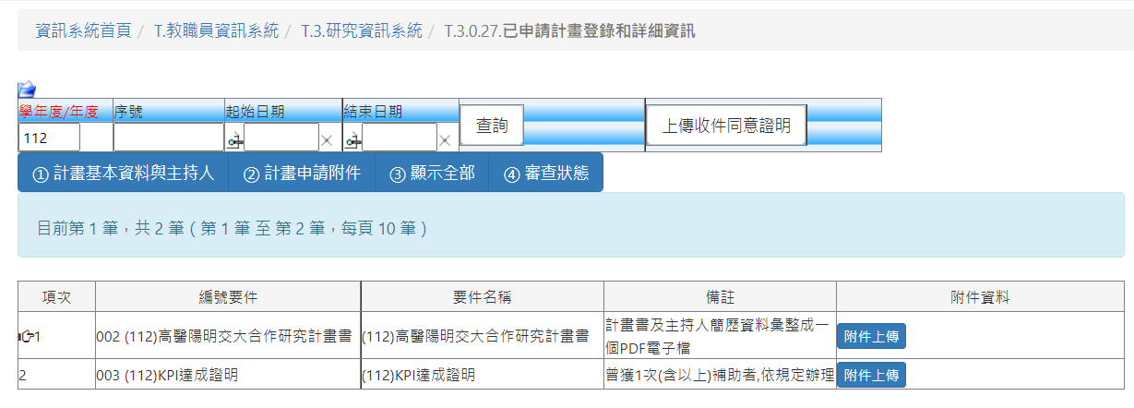
上傳計畫申請附件
5.1 請按計畫申請附件
5.2 請上傳計畫相關附件
★5.3 上傳成功後會顯示上傳時間與檔案名稱

Slide 7
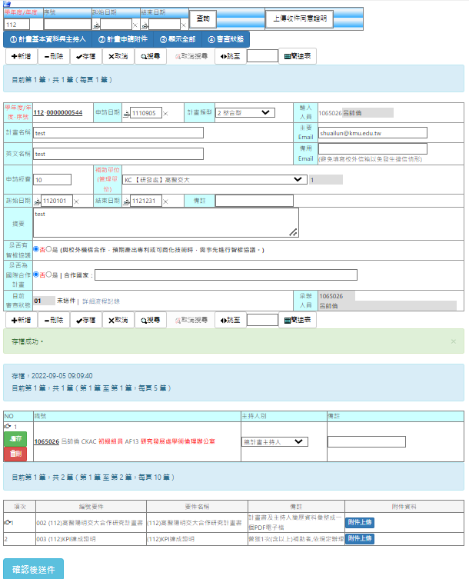
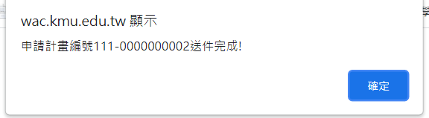
6.1 請壓「顯示全部」
6.2 請確認基本資料及附件
6.3 請記得按「確認後送件」按鈕

Slide 8
對於計畫申請系統有任何問題
歡迎隨時詢問，謝謝！
研發處 呂帥倫組員(2341)

